Slide 1
#1. 강의소개
강의계획서
주별강의계획
기말고사 안내
교재 안내
강의노트 안내
보고서 제출 안내
사고성향 조사
1
강의소개
2
시스템공학 개론
3
창의성 개론
4
요구사항 정의
10
가치공학
(설계경제성검토)
5
예비과제 실습
6
아이디어 도출
11
시스템 제작
7
개념설계
12
성능평가
8
개념설계 대안 선정
13
프로토타이핑
9
상세설계
14
3D 프린팅
15
기말고사

Slide 2
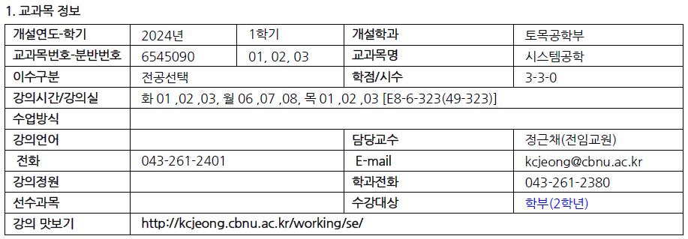
교과목 정보

Slide 3
교과목 개요 (1/3)
시스템 개발 프로세스

Slide 4
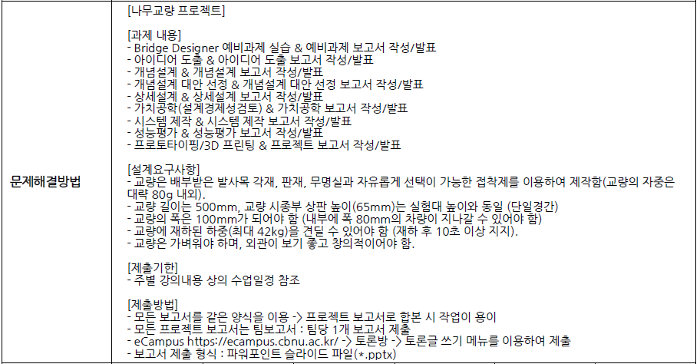
교과목 개요 (2/3)
총 9개의 팀 보고서를 제출
나무교량 개발 프로젝트 진행을 통해 시스템공학 이론 체득

Slide 5
교과목 개요 (3/3)

Slide 6
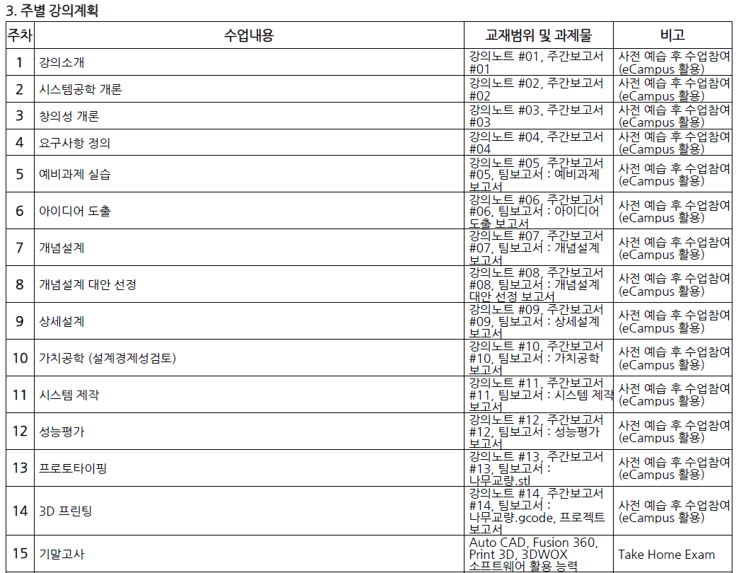
주별 강의계획
주간 보고서 제출 & 기말고사 응시 필수!!!

Slide 7
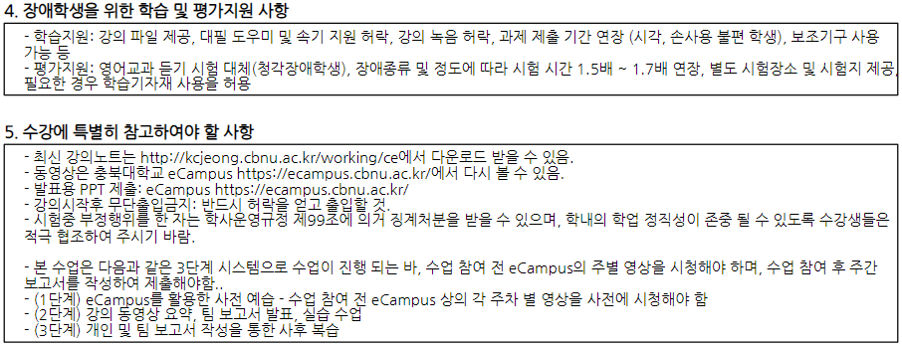
기타 안내
[무료 3D 모델링 도구인 AutoCAD 사용법 사전 숙지 필요]
아래 보고서를 방학 중에 미리 작성해 놓으면 학기 중 수강에 여유가 생김.
주간보고서 #02 <문항3> AutoCAD 기초 실습 - 설치
주간보고서 #03 <문항3> AutoCAD 기초 실습 - 치수
주간보고서 #04 <문항2> AutoCAD 기초 실습 - 도면.01
주간보고서 #05 <문항2> AutoCAD 기초 실습 - 도면.02
주간보고서 #06 <문항2> AutoCAD 기초 실습 - 트러스교

Slide 8
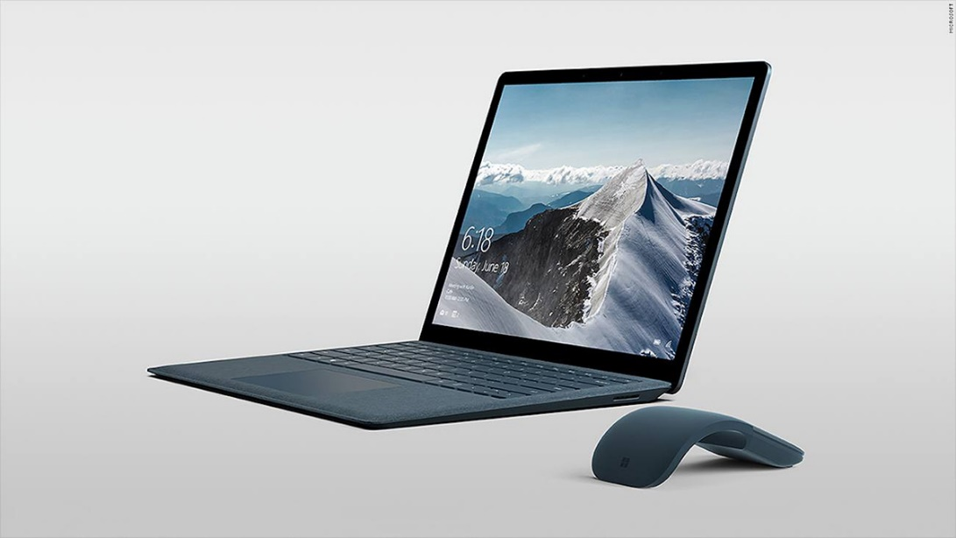
기타 안내 - 노트북 컴퓨터 지참
실습 및 과제 수행을 위해 수업시간에 노트북컴퓨터를 지참하기 바랍니다.
노트북컴퓨터에 아래 프로그램을 미리 설치해 주시기 바랍니다.
교량설계 프로그램 : Bridge Desiner 2016 설치
3D 모델링 도구 : AutoDesk AutoCAD 설치
구조 해석 도구 : AutoDesk Fusion 설치
3D 프린팅 도구 : Windows 10 보조프로그램 Print 3D 설치
3D 프린팅 도구 : 신도리코 3DWOX 설치
AutoDesk 사
교육용 라이센스 발급 후 사용 가능

Slide 9
학습 체계
강의 주제
보조 동영상
1
강의소개
1
앙트레프레너
2
프로젝트 다큐멘터리
2
시스템공학 개론
3
창의성 개론
3
CAD 사용법 영상
4
시뮬레이션 사용법 영상
5
하중 재하 실험법 영상
4
요구사항 정의
10
가치공학
(설계경제성검토)
6
3D 프린팅 소개 영상
5
예비과제 실습
6
아이디어 도출
11
시스템 제작
7
개념설계
12
성능평가
8
개념설계 대안 선정
13
프로토타이핑
9
상세설계
14
3D 프린팅
15
기말고사

Slide 10
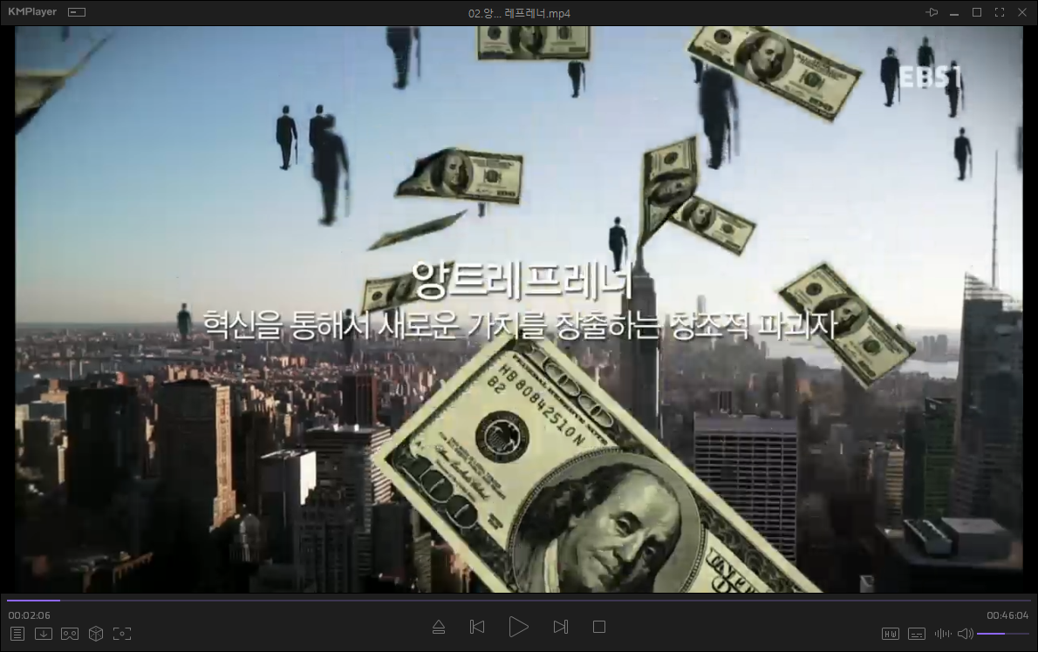
학습 체계
사전 예습
수업
사후 복습
강의 동영상
개인 보고서
강의 동영상 요약
나무교량
프로젝트 실습
팀 보고서
발표 및 검토
보조 동영상
팀 보고서
시스템공학 프로세스에 따라 나무교량 프로젝트를 진행
정해진 양식에 따라 총 9개의 보고서를 작성하여 발표한 후 검토 의견교환 및 토론
제출
시청

Slide 11
주별 강의 일정 - 1강좌
1강좌 |  | 사전 예습 | 수업 | 사후 복습
주차 | 화요일 (9~12시) | ecampus 동영상 (수업 전 시청 완료) | 팀 보고서 발표 동영상 강의 요약 & 실습 | 개인 보고서 | 팀 보고서 | 제출기한 (오전 9시)
1주 | 3월 5일 | 강의.01. 강의소개 | 강의.01 요약 | 주간보고서.01 (수강계획, 사고성향 조사) |  | 3월 12일
2주 | 3월 12일 | 강의.02. 시스템공학 개론 보조 : 앙트레프레너, AutoCAD 기초 실습 - 설치 | 강의.02 요약, 앙트레프레너 요약 AutoCAD 기초 실습 – 설치 | 주간보고서.02 (시스템공학 개론, 앙트레프레너, AutoCAD 기초 실습 - 설치) |  | 3월 19일
3주 | 3월 19일 | 강의.03. 창의성 개론 보조 : 팀 프로젝트 역할과 책임, AutoCAD 기초 실습 - 치수 | 강의.03 요약, 프로젝트 팀 구성, 다큐팀 선발 공지, AutoCAD 기초 실습 – 치수 | 주간보고서.03 (창의성개론, 창의적 문제 해결, AutoCAD 기초 실습 - 치수) |  | 3월 26일
4주 | 3월 26일 | 강의.04. 요구사항 정의 보조 : 2022년 프로젝트 다큐멘터리, AutoCAD 기초 실습 - 도면.01 | 강의.04 요약, 다큐팀 선발, AutoCAD 기초 실습 - 도면.01 | 주간보고서.04 (실제교량 조사, AutoCAD 기초 실습 - 도면.01) |  | 4월 2일
5주 | 4월 2일 | 강의.05. 예비과제 실습 보조 : 정역학, AutoCAD 기초 실습 - 도면.02 | 강의.05 요약, 예비과제 실습, AutoCAD 기초 실습 - 도면.02 | 주간보고서.05 (나무교량 조사, AutoCAD 기초 실습 - 도면.02) | 01. 예비과제 보고서 | 4월 9일
6주 | 4월 9일 | 강의.06. 아이디어 도출 보조 : AutoCAD 기초 실습 - 트러스교 | 예비과제 보고서 발표 강의.06 요약, 브레인스토밍 & 개념도 작성 (Pencil Drawing) 실습, AutoCAD 기초 실습 – 트러스교 | 주간보고서.06 (예비과제 보고서 검토, AutoCAD 기초 실습 - 트러스교) | 02. 아이디어 도출 보고서 | 4월 16일
7주 | 4월 16일 | 강의.07. 개념설계 | 아이디어 도출 보고서 발표 강의.07 요약, 개념도 작성 (CAD Drawing) 실습 | 주간보고서.07 (아이디어 도출 보고서 검토) | 03. 개념설계 보고서 | 4월 23일
8주 | 4월 23일 | 강의.08. 개념설계 대안 선정 | 개념설계 보고서 발표 동영상.08 요약, AHP 실습 | 주간보고서.08 (개념설계 보고서 검토) | 04. 개념설계 대안 선정 보고서 | 4월 30일
9주 | 4월 30일 | 강의.09. 상세설계 보조 : Fusion 시뮬레이션 | 개념설계 대안 선정 보고서 발표 강의.09 요약, Fusion 시뮬레이션 실습, 상세설계도 작성 실습 | 주간보고서.09 (개념설계 대안 선정 보고서 검토) | 05. 상세설계 보고서 | 5월 7일
10주 | 5월 7일 | 강의.10. 가치공학(설계경제성검토) | 상세설계 보고서 발표 강의.10 요약, 설계경제성검토 실습 | 주간보고서.10 (상세설계 보고서 검토) | 06. 가치공학 보고서 | 5월 14일
11주 | 5월 14일 | 강의.11. 시스템 제작 | 가치공학 보고서 발표 강의.11 요약, 나무교량 제작 | 주간보고서.11 (가치공학 보고서 검토) | 07. 시스템 제작 보고서 | 5월 21일
12주 | 5월 21일 | 강의.12. 성능평가 보조 : 하중 재하 실험 방법 | 시스템 제작 보고서 발표 강의.12 요약, 하중재하 실험 | 주간보고서.12 (시스템 제작 보고서 검토) | 08. 성능평가 보고서 | 5월 28일
13주 | 5월 28일 | 강의.13. 프로토타이핑 보조 : 3D CAD를 gcode로 변환하기 | 성능평가 보고서 발표 강의.13 요약, stl, gcode 생성 실습 | 주간보고서.13 (성능평가 보고서 검토) | 09. 프로젝트 보고서 | 6월 4일
14주 | 6월 4일 | 강의.14. 3D 프린팅 보조 : 3D 프린터 작동 원리 | 프로젝트 보고서 발표 강의.14 요약, 3D 프린팅 실습, 기말고사 준비 | 주간보고서.14 (프로젝트 보고서 검토) |  | 6월 11일
15주 | 6월 14일 (금요일) | 보조 : 2023년 프로젝트 다큐멘터리 | Take Home Exam (1, 2, 3강좌 공동 실시)

Slide 12
주별 강의 일정 - 2강좌
2강좌 |  | 사전 예습 | 수업 | 사후 복습
주차 | 월요일 (2~5시) | ecampus 동영상 (수업 전 시청 완료) | 팀 보고서 발표 동영상 강의 요약 & 실습 | 개인 보고서 | 팀 보고서 | 제출기한 오후 2시
1주 | 3월 4일 | 강의.01. 강의소개 | 강의.01 요약 | 주간보고서.01 (수강계획, 사고성향 조사) |  | 3월 11일
2주 | 3월 11일 | 강의.02. 시스템공학 개론 보조 : 앙트레프레너, AutoCAD 기초 실습 - 설치 | 강의.02 요약, 앙트레프레너 요약 AutoCAD 기초 실습 – 설치 | 주간보고서.02 (시스템공학 개론, 앙트레프레너, AutoCAD 기초 실습 - 설치) |  | 3월 18일
3주 | 3월 18일 | 강의.03. 창의성 개론 보조 : 팀 프로젝트 역할과 책임, AutoCAD 기초 실습 - 치수 | 강의.03 요약, 프로젝트 팀 구성, 다큐팀 선발 공지, AutoCAD 기초 실습 – 치수 | 주간보고서.03 (창의성개론, 창의적 문제 해결, AutoCAD 기초 실습 - 치수) |  | 3월 25일
4주 | 3월 25일 | 강의.04. 요구사항 정의 보조 : 2022년 프로젝트 다큐멘터리, AutoCAD 기초 실습 - 도면.01 | 강의.04 요약, 다큐팀 선발, AutoCAD 기초 실습 - 도면.01 | 주간보고서.04 (실제교량 조사, AutoCAD 기초 실습 - 도면.01) |  | 4월 1일
5주 | 4월 1일 | 강의.05. 예비과제 실습 보조 : 정역학, AutoCAD 기초 실습 - 도면.02 | 강의.05 요약, 예비과제 실습, AutoCAD 기초 실습 - 도면.02 | 주간보고서.05 (나무교량 조사, AutoCAD 기초 실습 - 도면.02) | 01. 예비과제 보고서 | 4월 8일
6주 | 4월 8일 | 강의.06. 아이디어 도출 보조 : AutoCAD 기초 실습 - 트러스교 | 예비과제 보고서 발표 강의.06 요약, 브레인스토밍 & 개념도 작성 (Pencil Drawing) 실습, AutoCAD 기초 실습 – 트러스교 | 주간보고서.06 (예비과제 보고서 검토, AutoCAD 기초 실습 - 트러스교) | 02. 아이디어 도출 보고서 | 4월 15일
7주 | 4월 15일 | 강의.07. 개념설계 | 아이디어 도출 보고서 발표 강의.07 요약, 개념도 작성 (CAD Drawing) 실습 | 주간보고서.07 (아이디어 도출 보고서 검토) | 03. 개념설계 보고서 | 4월 22일
8주 | 4월 22일 | 강의.08. 개념설계 대안 선정 | 개념설계 보고서 발표 동영상.08 요약, AHP 실습 | 주간보고서.08 (개념설계 보고서 검토) | 04. 개념설계 대안 선정 보고서 | 4월 29일
9주 | 4월 29일 | 강의.09. 상세설계 보조 : Fusion 시뮬레이션 | 개념설계 대안 선정 보고서 발표 강의.09 요약, Fusion 시뮬레이션 실습, 상세설계도 작성 실습 | 주간보고서.09 (개념설계 대안 선정 보고서 검토) | 05. 상세설계 보고서 | 5월 6일 (7일 5시)
10주 | 5월 6일 (7일 5시) | 강의.10. 가치공학(설계경제성검토) | 상세설계 보고서 발표 강의.10 요약, 설계경제성검토 실습 | 주간보고서.10 (상세설계 보고서 검토) | 06. 가치공학 보고서 | 5월 13일
11주 | 5월 13일 | 강의.11. 시스템 제작 | 가치공학 보고서 발표 강의.11 요약, 나무교량 제작 | 주간보고서.11 (가치공학 보고서 검토) | 07. 시스템 제작 보고서 | 5월 20일
12주 | 5월 20일 | 강의.12. 성능평가 보조 : 하중 재하 실험 방법 | 시스템 제작 보고서 발표 강의.12 요약, 하중재하 실험 | 주간보고서.12 (시스템 제작 보고서 검토) | 08. 성능평가 보고서 | 5월 27일
13주 | 5월 27일 | 강의.13. 프로토타이핑 보조 : 3D CAD를 gcode로 변환하기 | 성능평가 보고서 발표 강의.13 요약, stl, gcode 생성 실습 | 주간보고서.13 (성능평가 보고서 검토) | 09. 프로젝트 보고서 | 6월 3일
14주 | 6월 3일 | 강의.14. 3D 프린팅 보조 : 3D 프린터 작동 원리 | 프로젝트 보고서 발표 강의.14 요약, 3D 프린팅 실습, 기말고사 준비 | 주간보고서.14 (프로젝트 보고서 검토) |  | 6월 10일
15주 | 6월 14일 (금요일) | 보조 : 2023년 프로젝트 다큐멘터리 | Take Home Exam (1, 2, 3강좌 공동 실시)

Slide 13
주별 강의 일정 - 3강좌
3강좌 |  | 사전 예습 | 수업 | 사후 복습
주차 | 목요일 (9~12시) | ecampus 동영상 (수업 전 시청 완료) | 팀 보고서 발표 동영상 강의 요약 & 실습 | 개인 보고서 | 팀 보고서 | 제출기한 오전 9시
1주 | 3월 7일 | 강의.01. 강의소개 | 강의.01 요약 | 주간보고서.01 (수강계획, 사고성향 조사) |  | 3월 14일
2주 | 3월 14일 | 강의.02. 시스템공학 개론 보조 : 앙트레프레너, AutoCAD 기초 실습 - 설치 | 강의.02 요약, 앙트레프레너 요약 AutoCAD 기초 실습 – 설치 | 주간보고서.02 (시스템공학 개론, 앙트레프레너, AutoCAD 기초 실습 - 설치) |  | 3월 21일
3주 | 3월 21일 | 강의.03. 창의성 개론 보조 : 팀 프로젝트 역할과 책임, AutoCAD 기초 실습 - 치수 | 강의.03 요약, 프로젝트 팀 구성, 다큐팀 선발 공지, AutoCAD 기초 실습 – 치수 | 주간보고서.03 (창의성개론, 창의적 문제 해결, AutoCAD 기초 실습 - 치수) |  | 3월 28일
4주 | 3월 28일 | 강의.04. 요구사항 정의 보조 : 2022년 프로젝트 다큐멘터리, AutoCAD 기초 실습 - 도면.01 | 강의.04 요약, 다큐팀 선발, AutoCAD 기초 실습 - 도면.01 | 주간보고서.04 (실제교량 조사, AutoCAD 기초 실습 - 도면.01) |  | 4월 4일
5주 | 4월 4일 | 강의.05. 예비과제 실습 보조 : 정역학, AutoCAD 기초 실습 - 도면.02 | 강의.05 요약, 예비과제 실습, AutoCAD 기초 실습 - 도면.02 | 주간보고서.05 (나무교량 조사, AutoCAD 기초 실습 - 도면.02) | 01. 예비과제 보고서 | 4월 11일
6주 | 4월 11일 | 강의.06. 아이디어 도출 보조 : AutoCAD 기초 실습 - 트러스교 | 예비과제 보고서 발표 강의.06 요약, 브레인스토밍 & 개념도 작성 (Pencil Drawing) 실습, AutoCAD 기초 실습 – 트러스교 | 주간보고서.06 (예비과제 보고서 검토, AutoCAD 기초 실습 - 트러스교) | 02. 아이디어 도출 보고서 | 4월 18일
7주 | 4월 18일 | 강의.07. 개념설계 | 아이디어 도출 보고서 발표 강의.07 요약, 개념도 작성 (CAD Drawing) 실습 | 주간보고서.07 (아이디어 도출 보고서 검토) | 03. 개념설계 보고서 | 4월 25일
8주 | 4월 25일 | 강의.08. 개념설계 대안 선정 | 개념설계 보고서 발표 동영상.08 요약, AHP 실습 | 주간보고서.08 (개념설계 보고서 검토) | 04. 개념설계 대안 선정 보고서 | 5월 2일
9주 | 5월 2일 | 강의.09. 상세설계 보조 : Fusion 시뮬레이션 | 개념설계 대안 선정 보고서 발표 강의.09 요약, Fusion 시뮬레이션 실습, 상세설계도 작성 실습 | 주간보고서.09 (개념설계 대안 선정 보고서 검토) | 05. 상세설계 보고서 | 5월 9일
10주 | 5월 9일 | 강의.10. 가치공학(설계경제성검토) | 상세설계 보고서 발표 강의.10 요약, 설계경제성검토 실습 | 주간보고서.10 (상세설계 보고서 검토) | 06. 가치공학 보고서 | 5월 16일
11주 | 5월 16일 | 강의.11. 시스템 제작 | 가치공학 보고서 발표 강의.11 요약, 나무교량 제작 | 주간보고서.11 (가치공학 보고서 검토) | 07. 시스템 제작 보고서 | 5월 23일
12주 | 5월 23일 | 강의.12. 성능평가 보조 : 하중 재하 실험 방법 | 시스템 제작 보고서 발표 강의.12 요약, 하중재하 실험 | 주간보고서.12 (시스템 제작 보고서 검토) | 08. 성능평가 보고서 | 5월 30일
13주 | 5월 30일 | 강의.13. 프로토타이핑 보조 : 3D CAD를 gcode로 변환하기 | 성능평가 보고서 발표 강의.13 요약, stl, gcode 생성 실습 | 주간보고서.13 (성능평가 보고서 검토) | 09. 프로젝트 보고서 | 6월 6일 (보강)
14주 | 6월 6일 (보강) | 강의.14. 3D 프린팅 보조 : 3D 프린터 작동 원리 | 프로젝트 보고서 발표 강의.14 요약, 3D 프린팅 실습, 기말고사 준비 | 주간보고서.14 (프로젝트 보고서 검토) |  | 6월 13일
15주 | 6월 14일 (금요일) | 보조 : 2023년 프로젝트 다큐멘터리 | Take Home Exam (1, 2, 3강좌 공동 실시)

Slide 14
기말고사 안내
Take Home Exam 형식으로 1, 2, 3 강좌 동시 시험
시험방법 : eCampus를 통해 문제 공개 & 답안지 제출
시험일 : 15주차 금요일, 2023년 6월 14일(금)
오전 9시 : 문제 공개, 오후 6시 : 답안지 제출 마감. 마감 후 제출된 답안지는 50% 감점이 적용되니 반드시 마감 전에 제출 바라며, 안전하게 오후 5시 이전에 제출하는 것을 권장함. 답안지는 여러 번 제출할 수 있으며, 최종적으로 제출된 답안지를 기준으로 채점함.
시험 문제 : 수업에서 활용되는 Auto CAD, Fusion, Print 3D(Stl 파일 뷰어), 3DWOX 등 소프트웨어 활용 능력 평가 → 특정 규격의 각재, 판재, 케이블을 사용한 특정 규격의 교량설계 문제
기말고사를 치루지 않으면 다른 성적과 관계없이 F학점이 부여되니, 반드시 응시하기 바람

Slide 15
시스템공학 기말고사 문제지 샘플

Slide 16
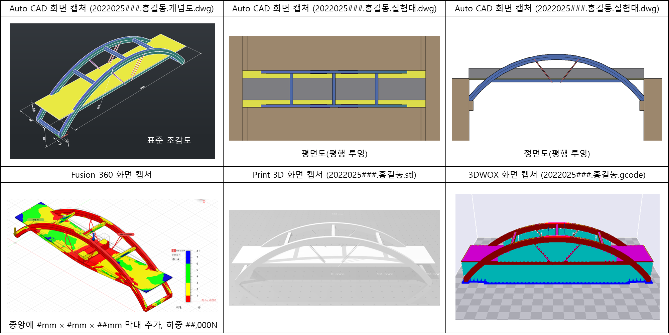
시스템공학 기말고사 답안지 샘플 (1/2)

Slide 17
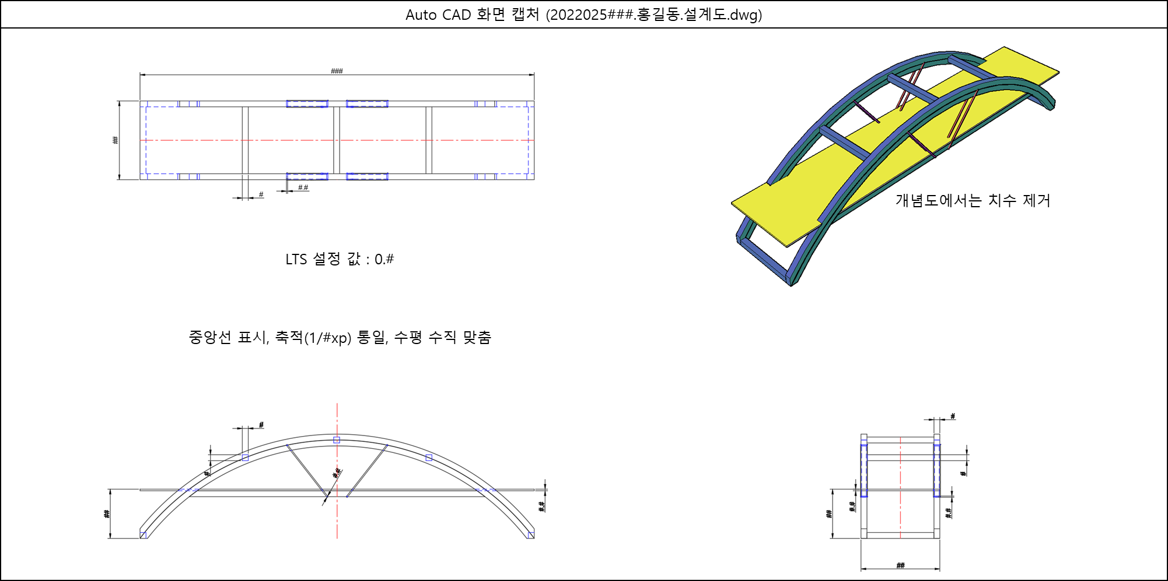
시스템공학 기말고사 답안지 샘플 (2/2)

Slide 18
교과서

Slide 19
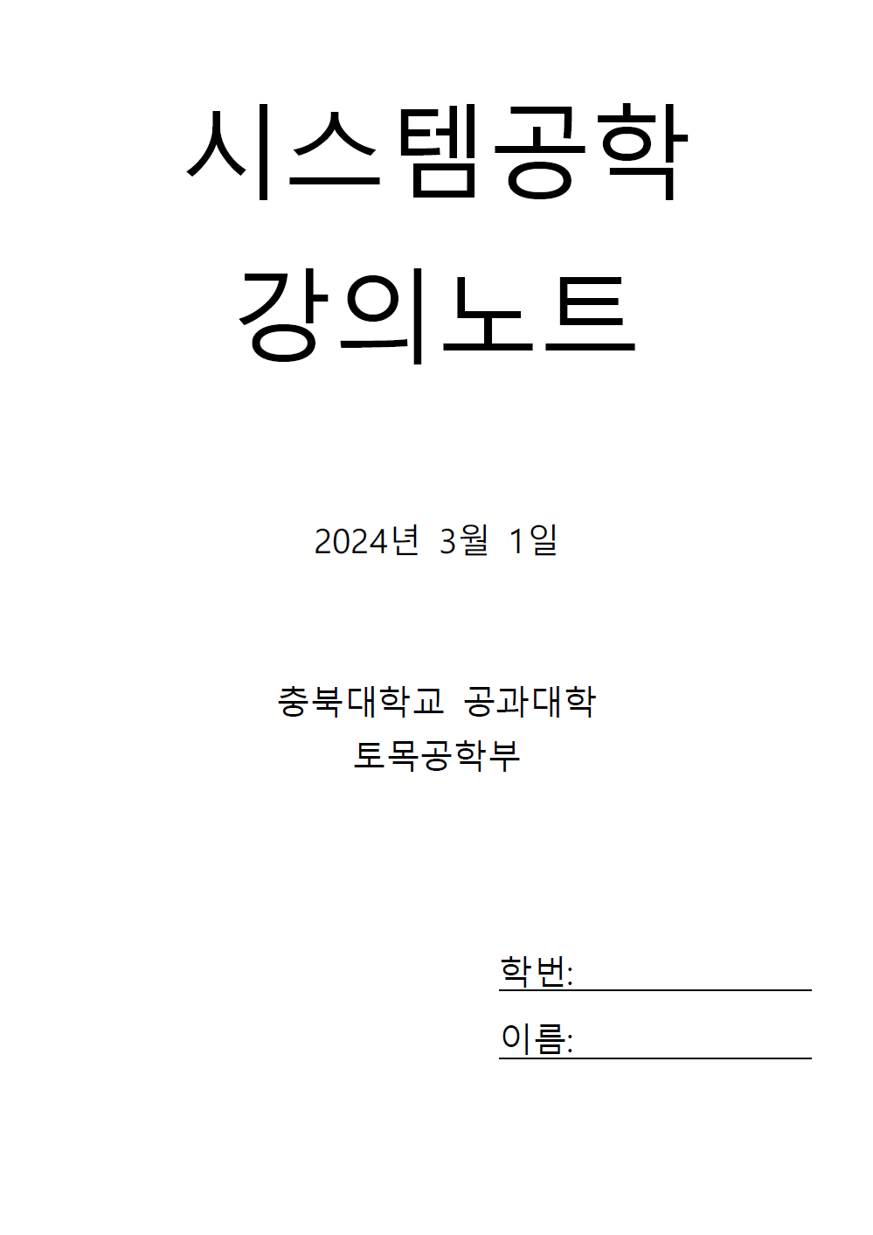
강의노트

Slide 20
강의노트 목차
0. 강의계획서, 주별강의계획, 주간 보고서 양식
1. 강의노트 #01 : 강의소개
2. 강의노트 #02 : 시스템공학 개론
3. 강의노트 #03 : 창의성 개론
4. 강의노트 #04 : 요구사항 정의
5. 강의노트 #05 : 예비과제 실습
6. 강의노트 #06 : 아이디어 도출
7. 강의노트 #07 : 개념설계
8. 강의노트 #08 : 개념설계 대안 선정
9. 강의노트 #09 : 상세설계
10. 강의노트 #10 : 가치공학 (설계경제성검토)
11. 강의노트 #11 : 시스템 제작
12. 강의노트 #12 : 성능평가
13. 강의노트 #13 : 프로토타이핑
14. 강의노트 #14 : 3D 프린팅

Slide 21
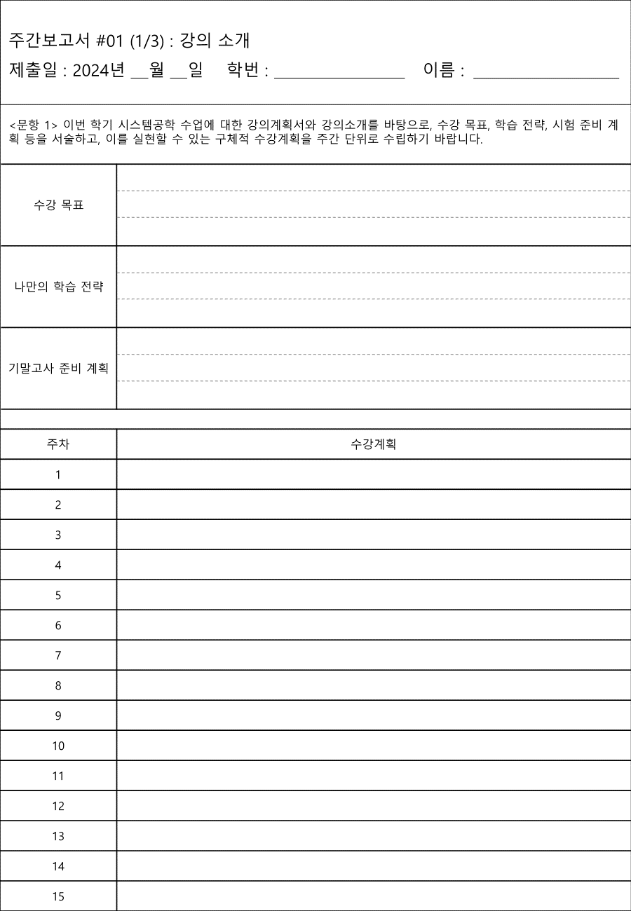
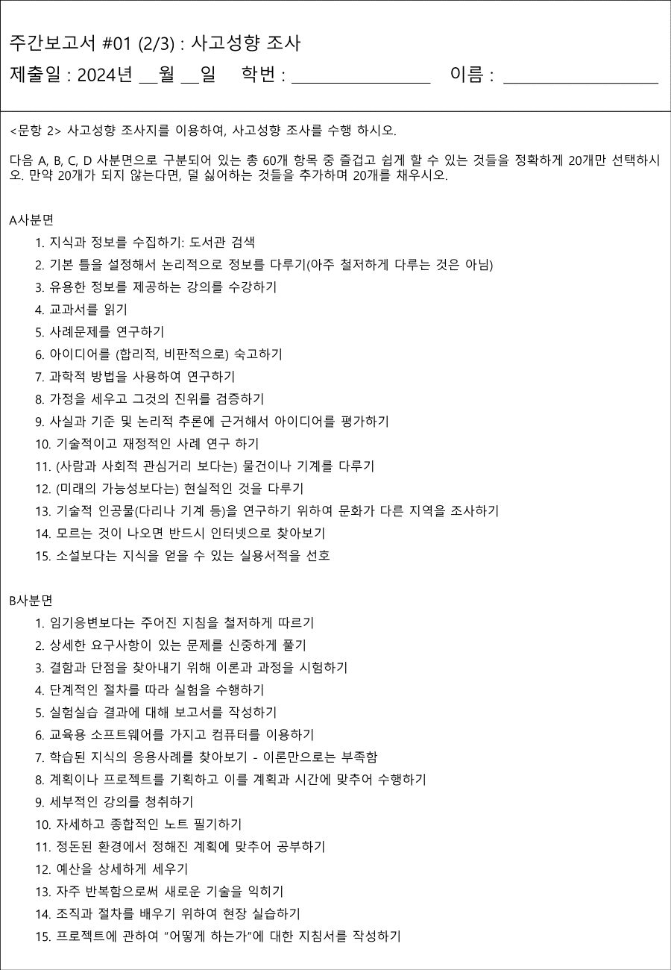
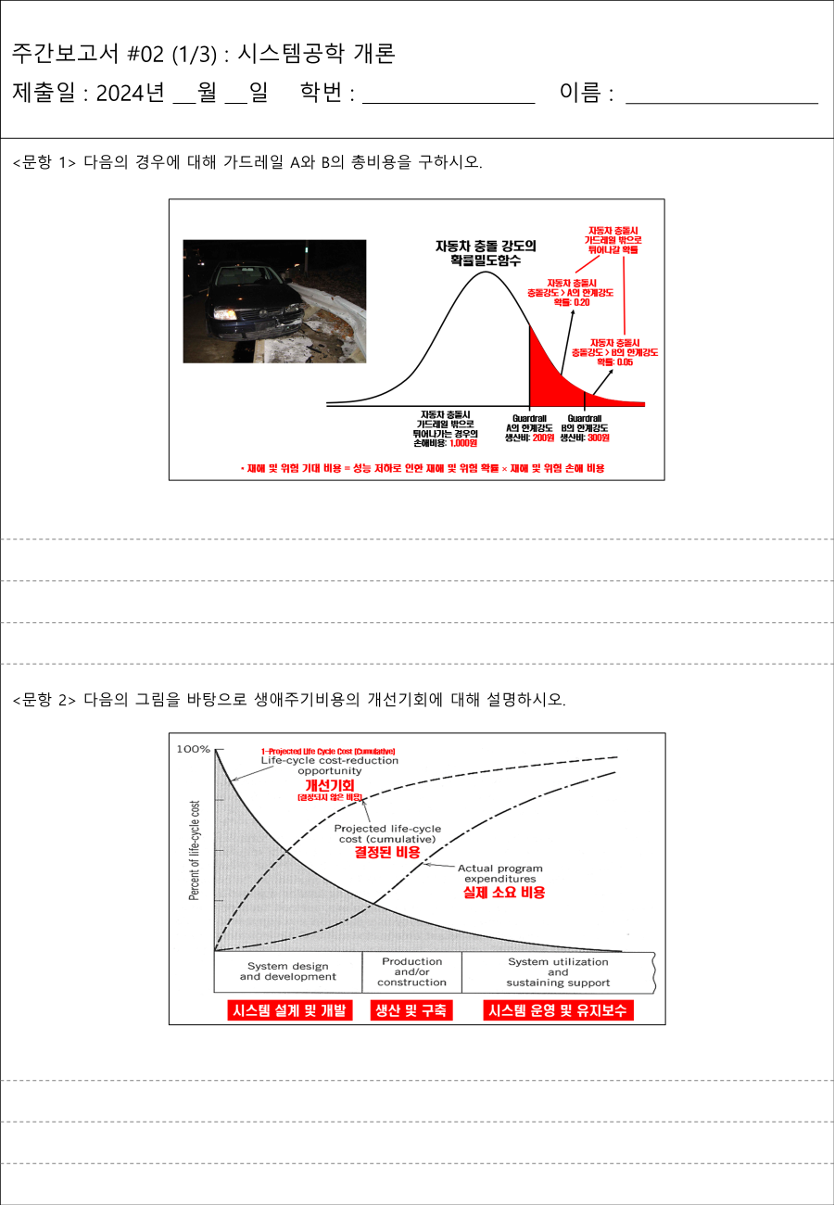
주간 보고서 양식 (1/3)
총 3페이지의 보고서 중 1페이지임을 의미
정해진 보고서 양식에 맞춰 주간보고서 작성
기한(차주 수업 시작 전) 내 제출 필요, 기한 후 제출 시, 50% 감점

Slide 22
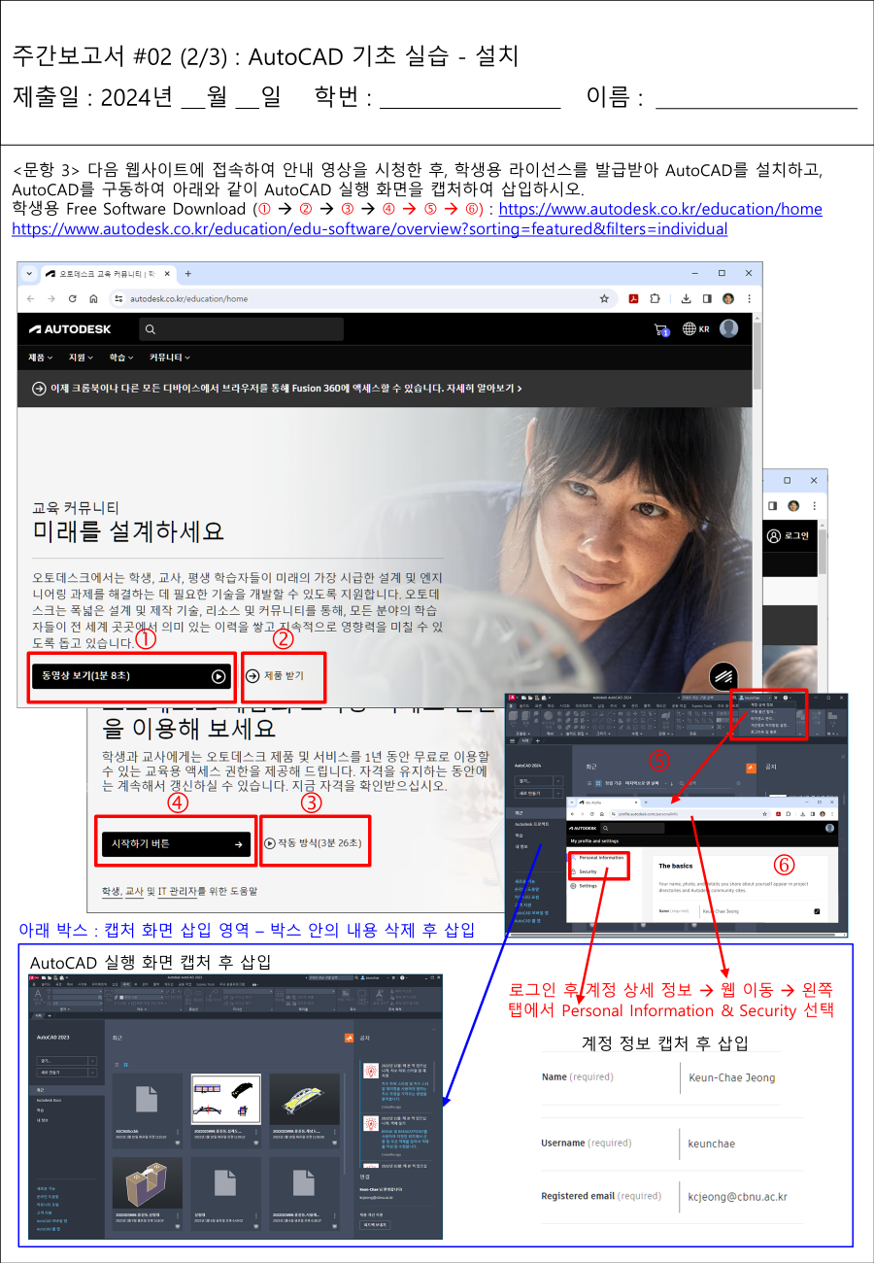
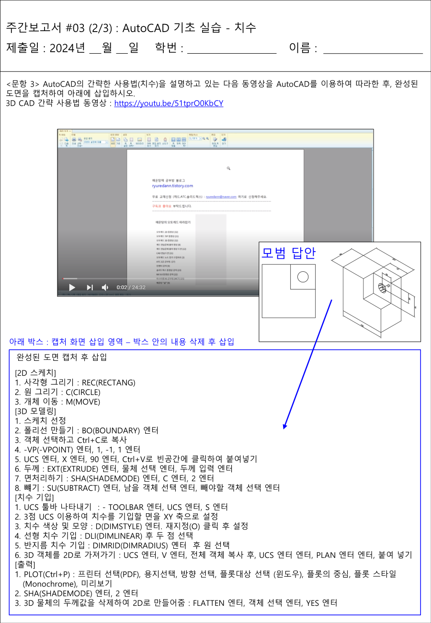
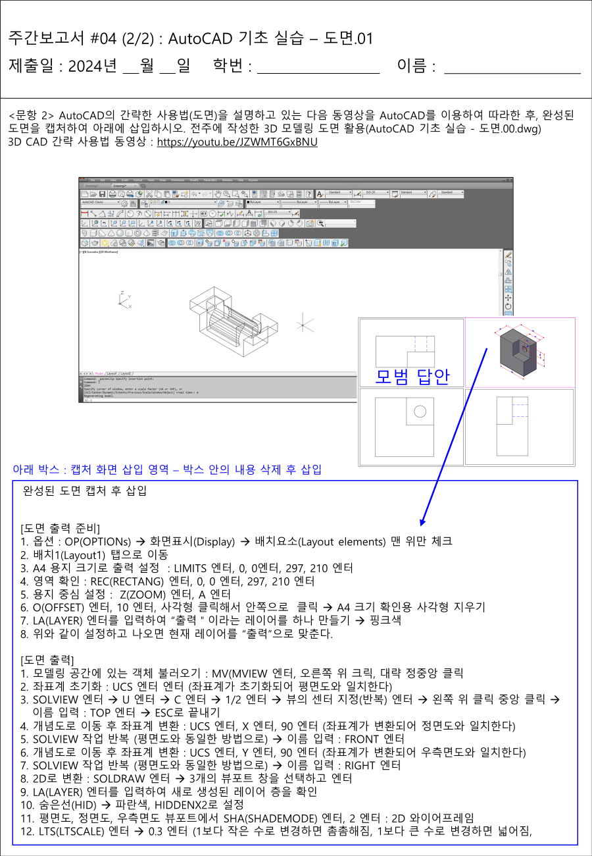
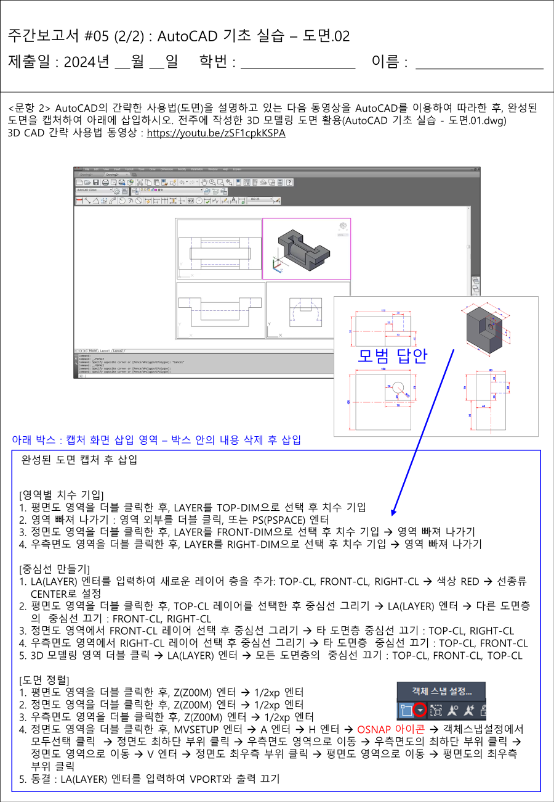
주간 보고서 양식 (2/3)
실습을 수행 한 후,
컴퓨터 화면을 캡처 한 후 삽입
AutoCAD : 제출 기한에 관계없이 미리 실습을 수행한 후, 보고서를 작성해 두면 수강에 여유가 생김

Slide 23
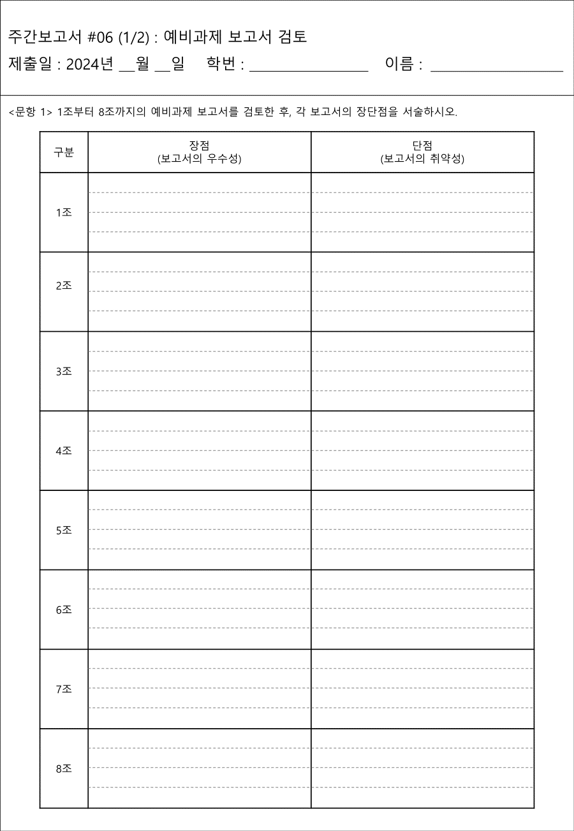
주간 보고서 양식 (3/3)
팀 보고서 리뷰 : 발표를 듣고 보고서와 발표의 장단점을 검토하여 서술

Slide 24
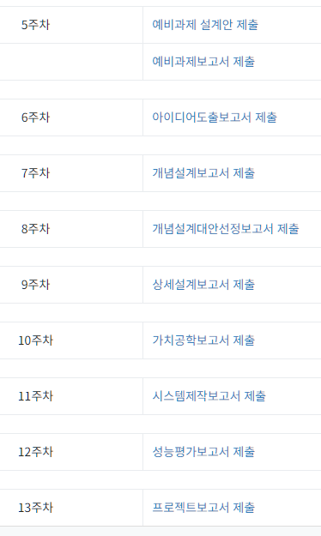
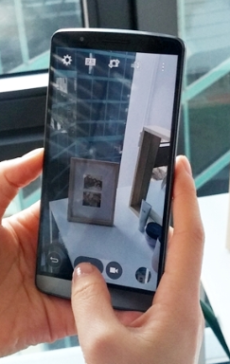
주간 보고서 작성 방법 - 수기 작성
수기작성 → 사진촬영 → pdf 파일 형식 변환 → eCampus 과제 제출
패드를 이용한 수기작성 → pdf 파일 형식 변환 → eCampus 과제 제출
pdf파일
형식
변환
제출 파일 형식 안내 :
보고서는 반드시 1개의 pdf 파일 형식으로 합본하여 제출
(pdf 파일 형식이 아닌 경우 감점 처리되니 주의 바람)

Slide 25
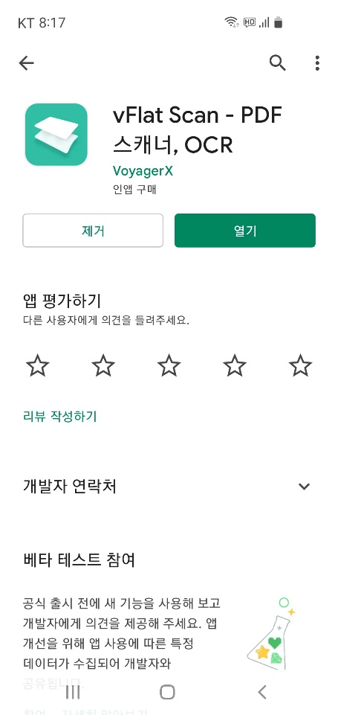
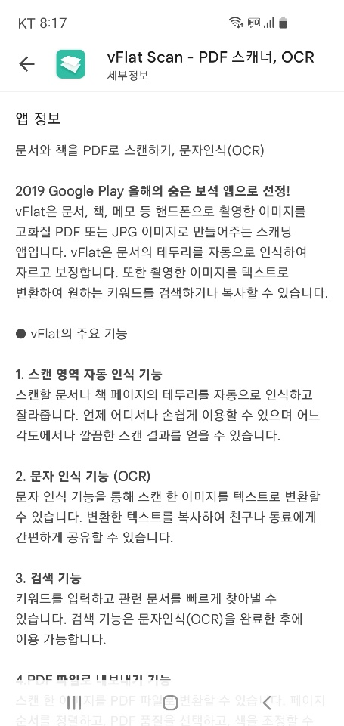
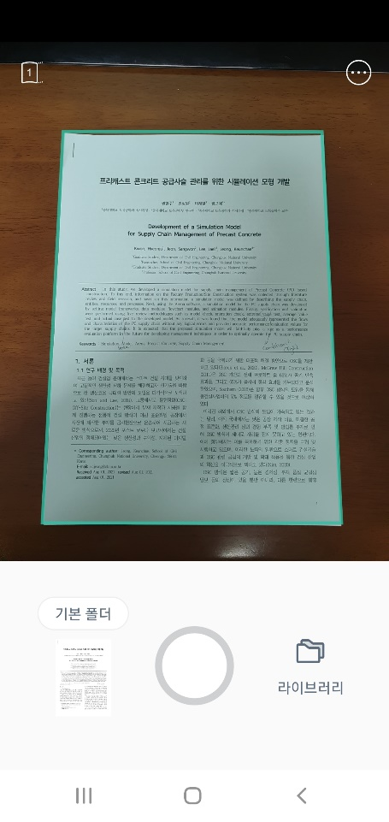
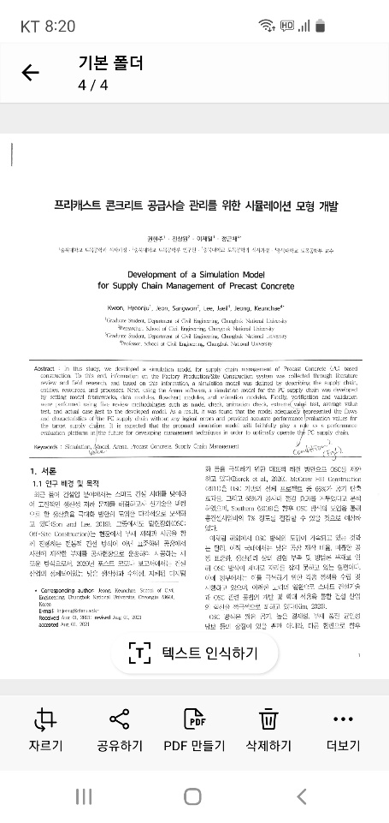
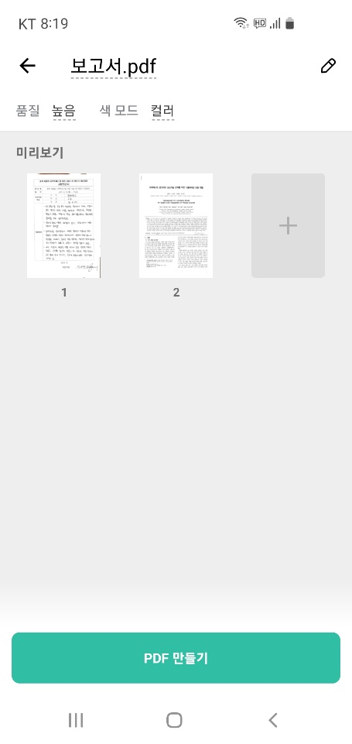
pdf 문서 만들기 - vFlat 앱 이용
→ 유료화
휴대폰 pdf 문서 제작 앱 안내 :
앱스토어에서 vFlat 앱을 내려받아 설치 후 pdf 파일 제작
(보고서가 찌그러져 있거나, 보고서가 아닌 부분이 포함되어 있으면, 감점)

Slide 26
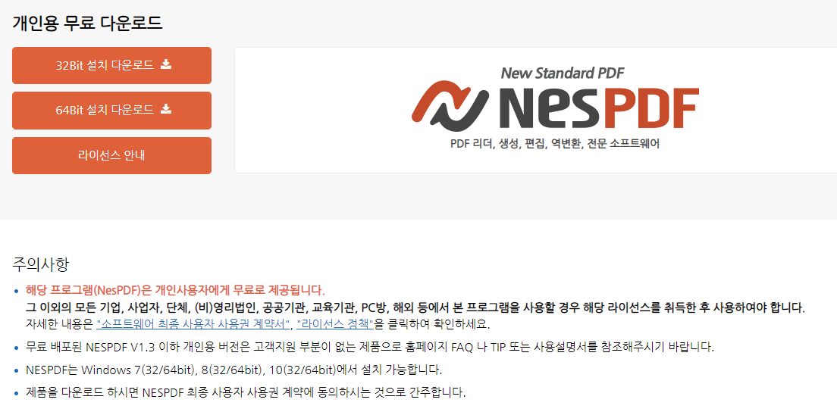
pdf 문서 만들기 - NESPDF 이용
PC pdf 문서 제작 앱 안내 :
PC에서 NESPDF를 내려받아 설치 후 pdf 파일 제작
(보고서가 찌그러져 있거나, 보고서가 아닌 부분이 포함되어 있으면, 감점)

Slide 27
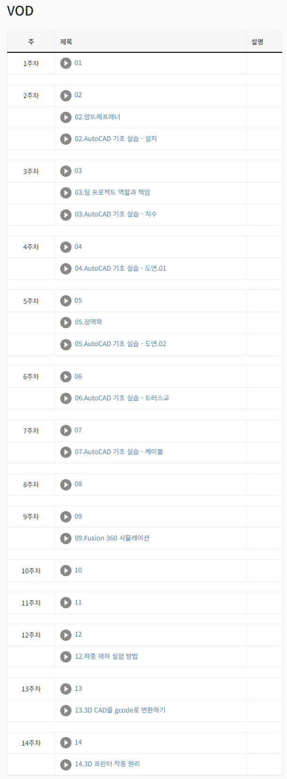
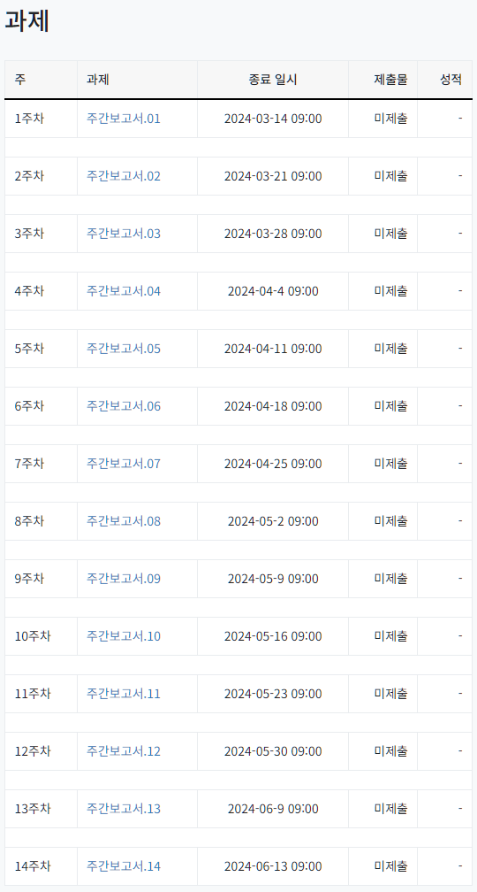
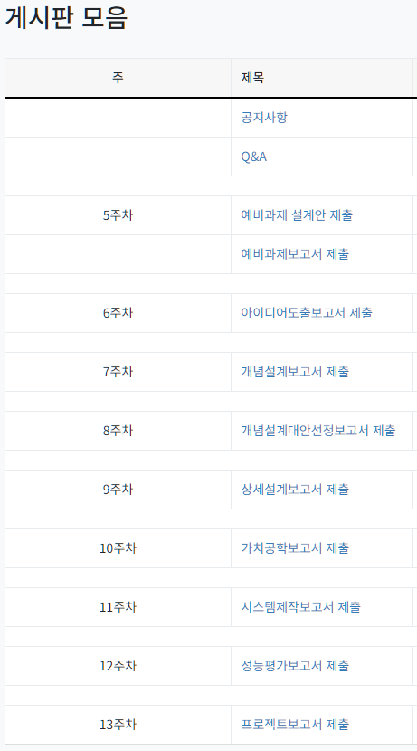
eCampus 탑재 강의자료
01. ~ 14. → 관련 강의 주차 표시

Slide 28
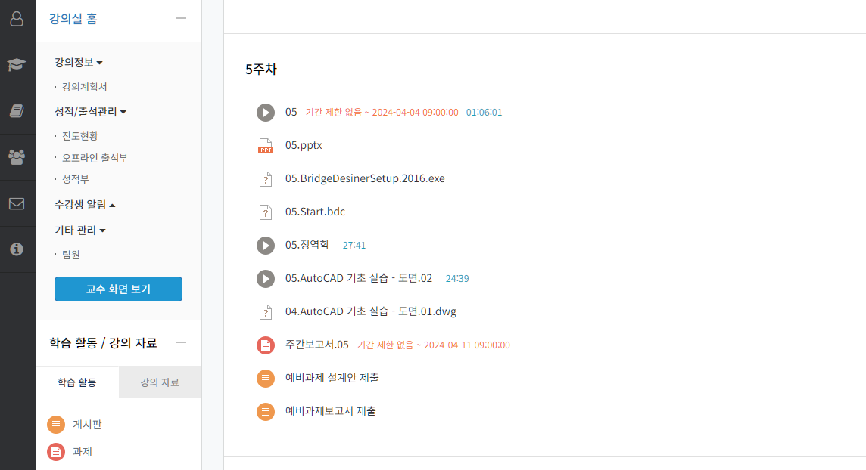
eCampus 강의실 홈 - 주차별 자료
동영상 시청 기한 : 반드시 이 기한 내에 시청을 완료해야 함
강의 영상
강의 슬라이드 (pptx 파일)
강의 활용 자료
강의 활용 자료
강의 보조 영상
강의 보조 영상
보고서 제출 기한 :
반드시 이 기한 내에
제출을 완료해야 함
강의 활용 자료
주간보고서 제출 (pdf 파일 형식)
팀 성과물 제출 게시판
팀 보고서 제출 게시판

Slide 29
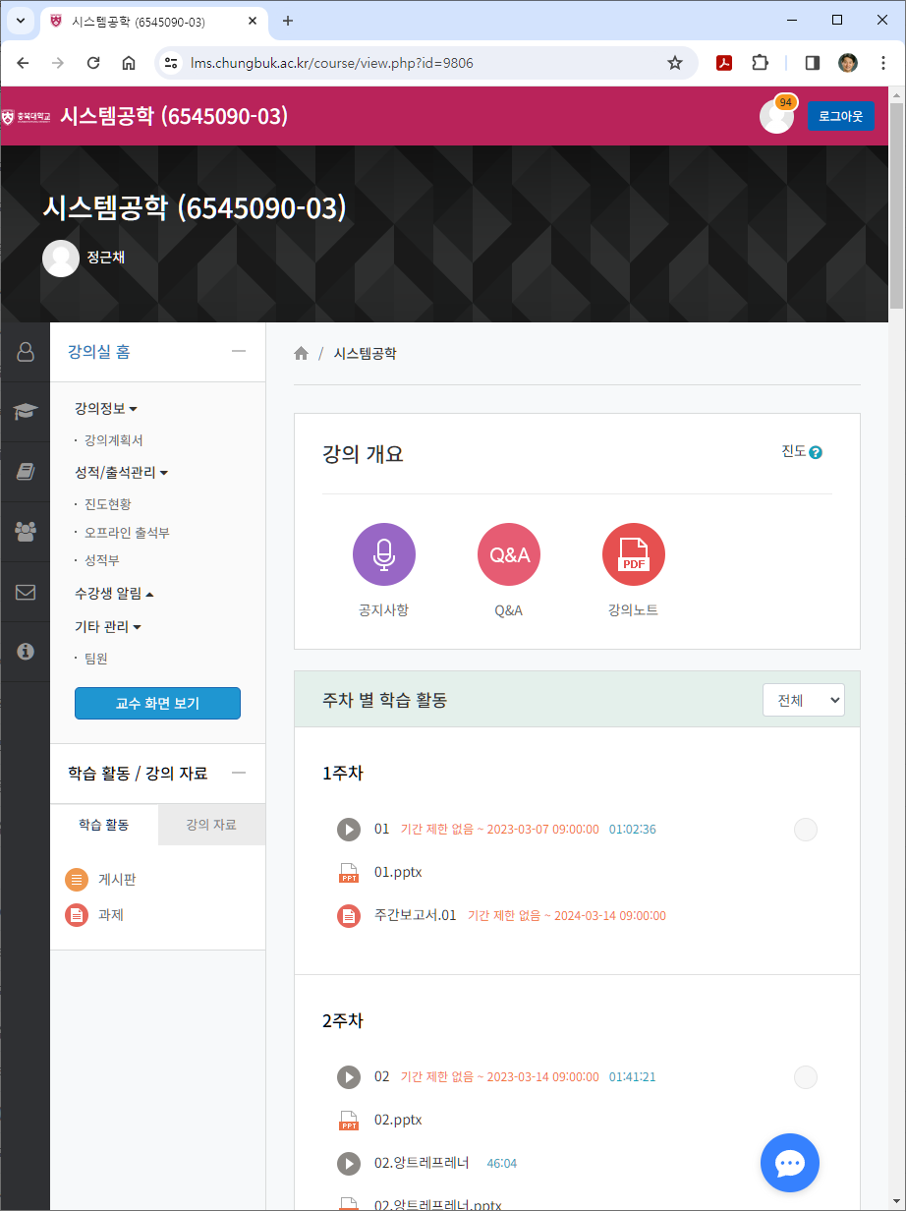
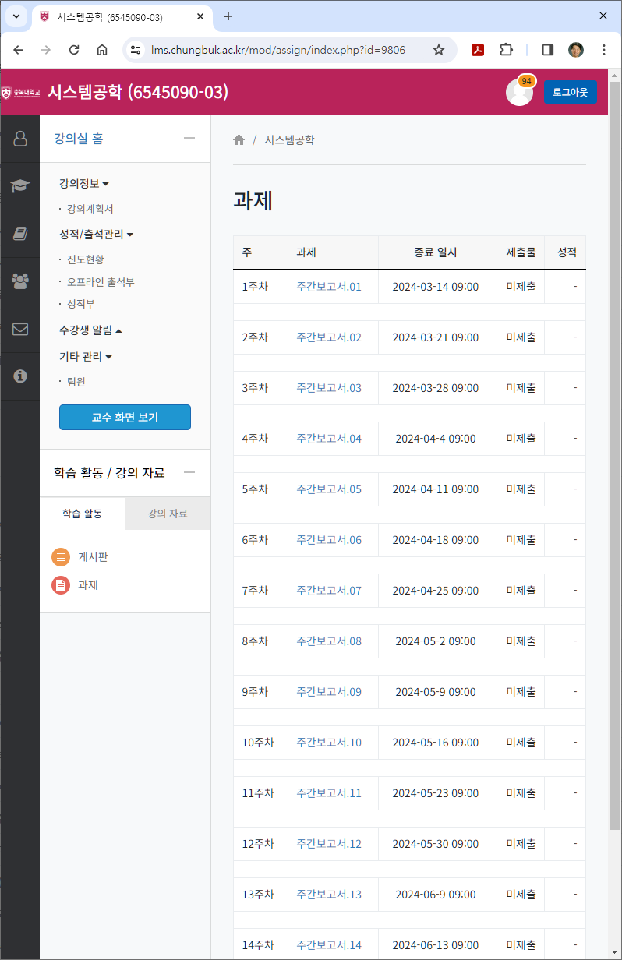
eCampus - 주간보고서 제출하기(1/3)
클릭
클릭
클릭
클릭
클릭

Slide 30
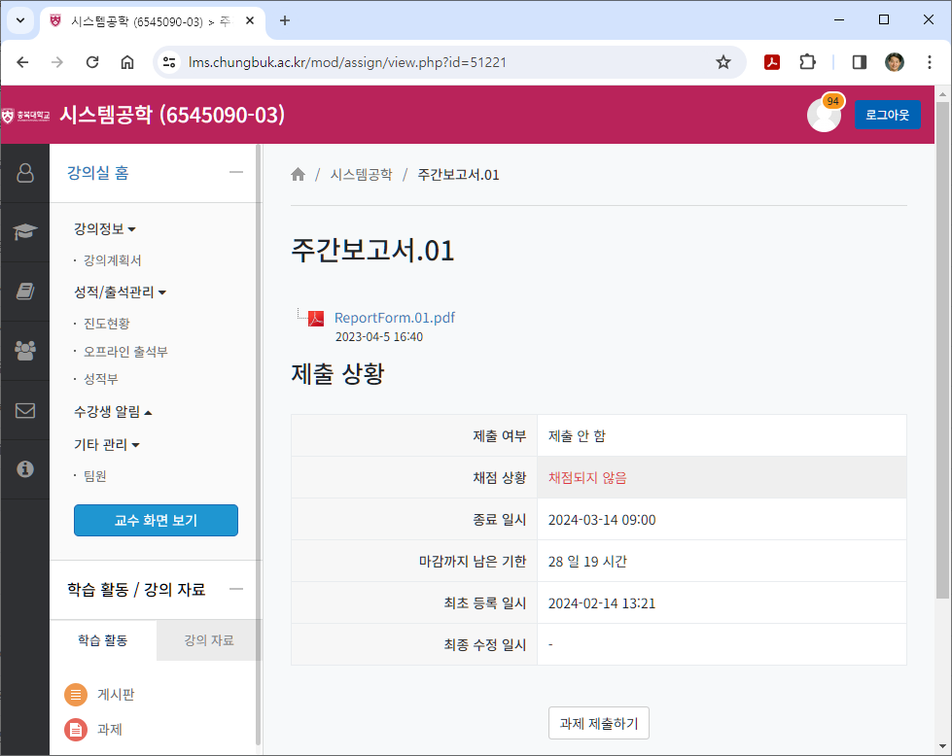
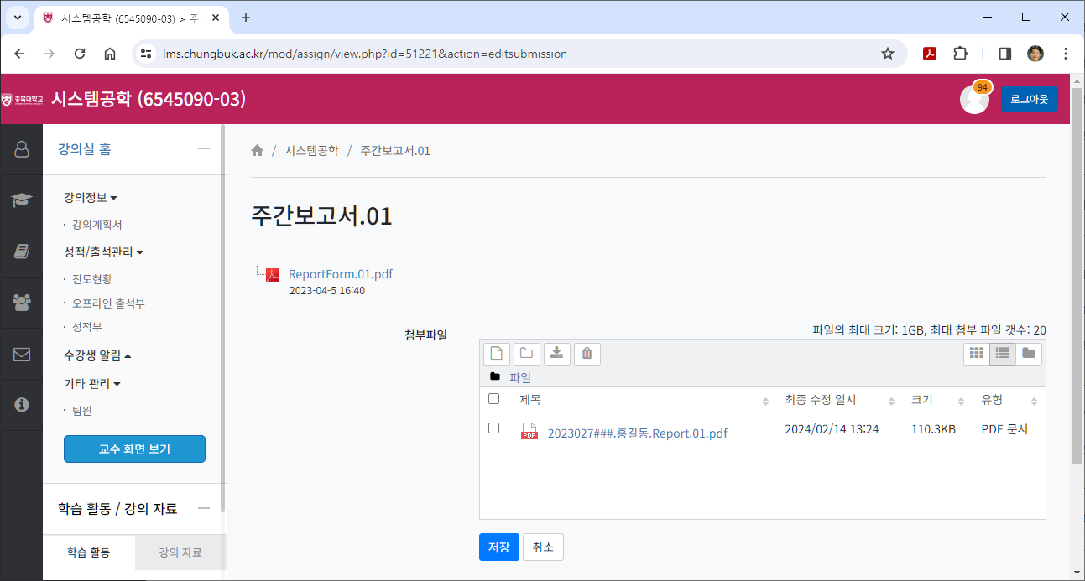
eCampus -
주간보고서 제출하기(2/3)
주간보고서 양식 (pdf 파일)
정해진 납기 준수
납기 후 제출 시 50% 감점
클릭
 보고서파일 첨부
첨부 파일 이름 : 2023027###.홍길동.Report.01.pdf
클릭

Slide 31
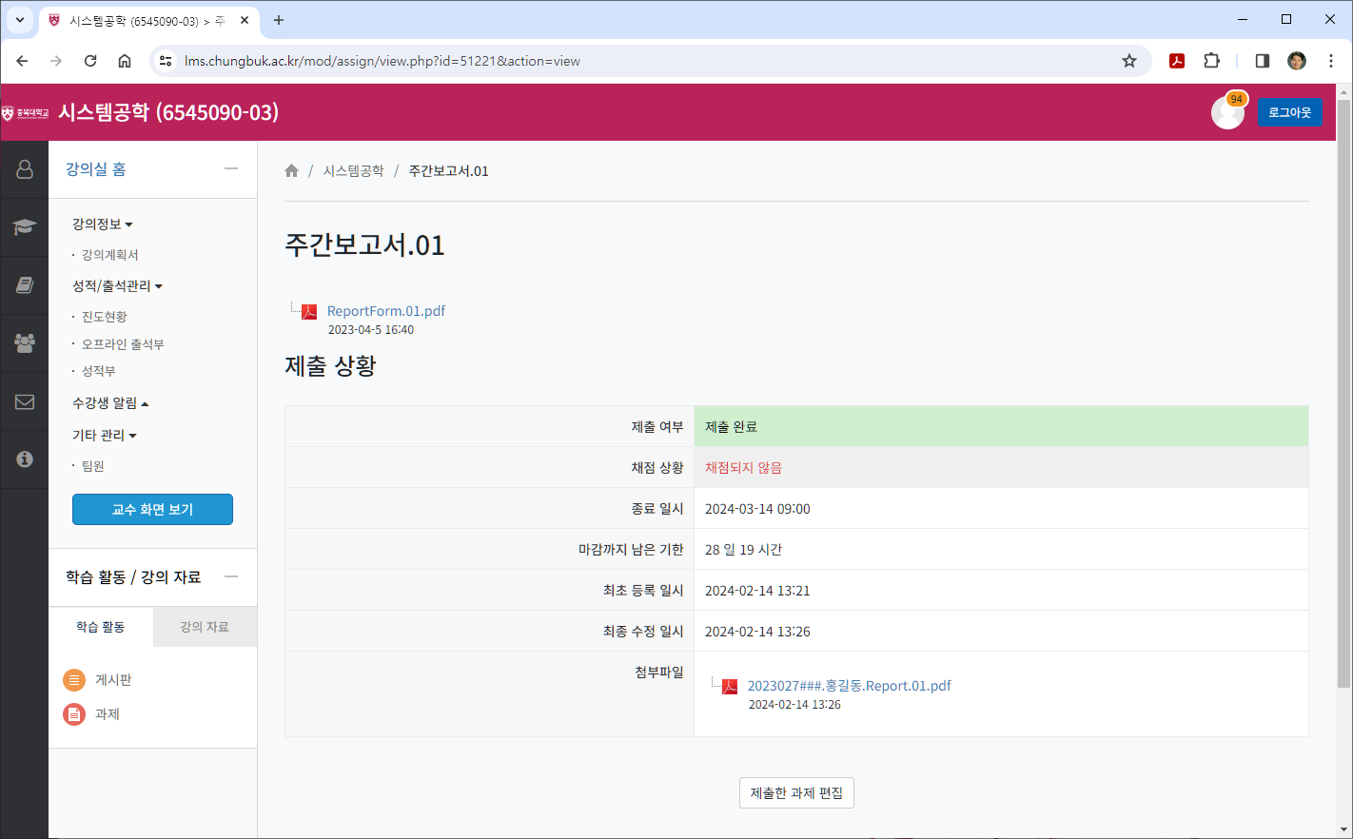
eCampus - 주간보고서 제출하기(3/3)
확인
보고서를 수정하고 싶을 때 이용

Slide 32
팀 보고서 작성 및 발표
팀 보고서 목록
팀 보고서 작성 및 발표
예비과제 보고서
아이디어 도출 보고서
개념설계 보고서
개념설계 대안 선정 보고서
상세설계 보고서
가치공학 보고서
시스템 제작 보고서
성능평가 보고서
프로젝트 보고서
MS 파워포인트 이용
0#강좌.0#조.OOOO보고서.pptx
정해진 목차 준수 / 기본 폰트 활용
다음 수업 시작전까지 eCampus 게시판을 통해 제출
수업시간에 게시판에서 발표자료를 다운로드 받아 발표
발표 자료와 내용을 5점 또는 10점 만점으로 평가
청중과 눈을 맞추며 큰 목소리로 발표
제출
발표

Slide 33
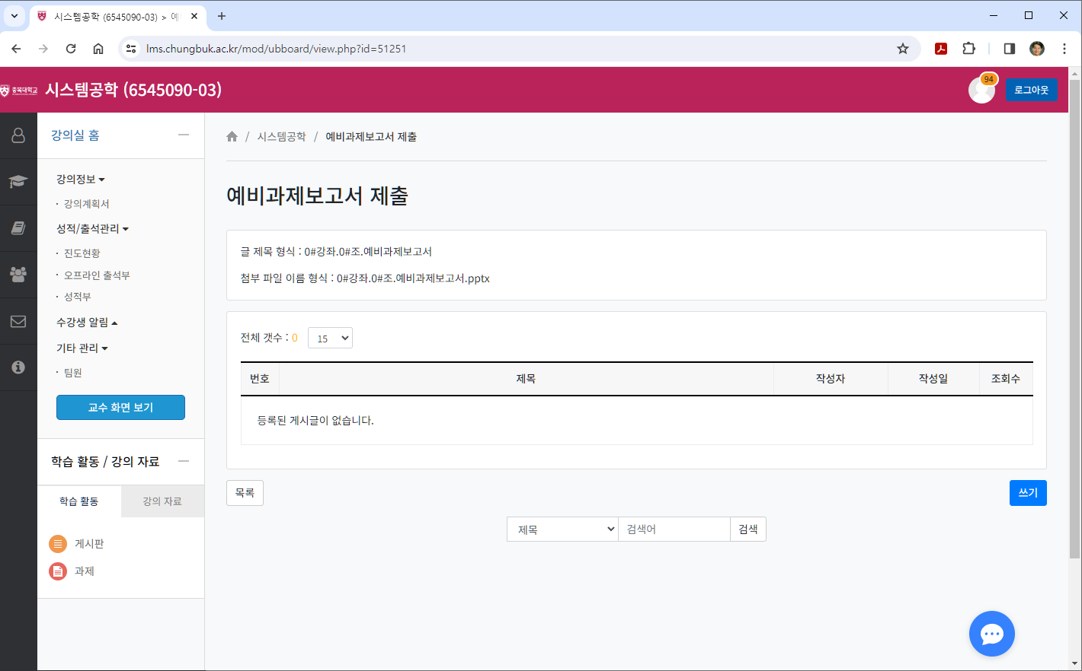
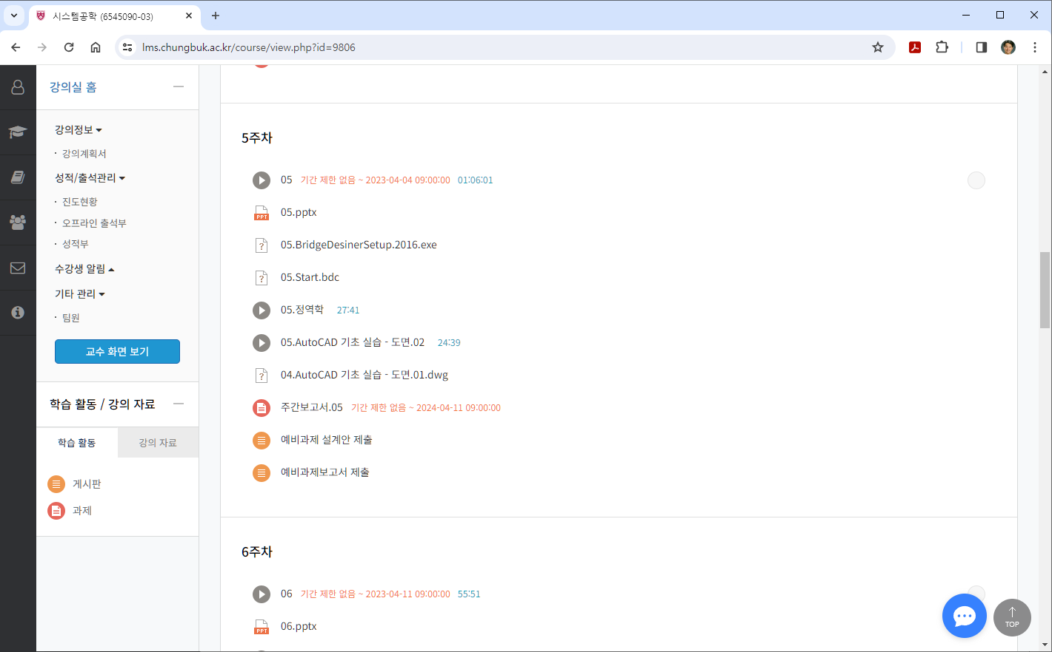
eCampus - 팀 보고서 제출하기 (1/3)
제목, 내용 입력
클릭
클릭

Slide 34
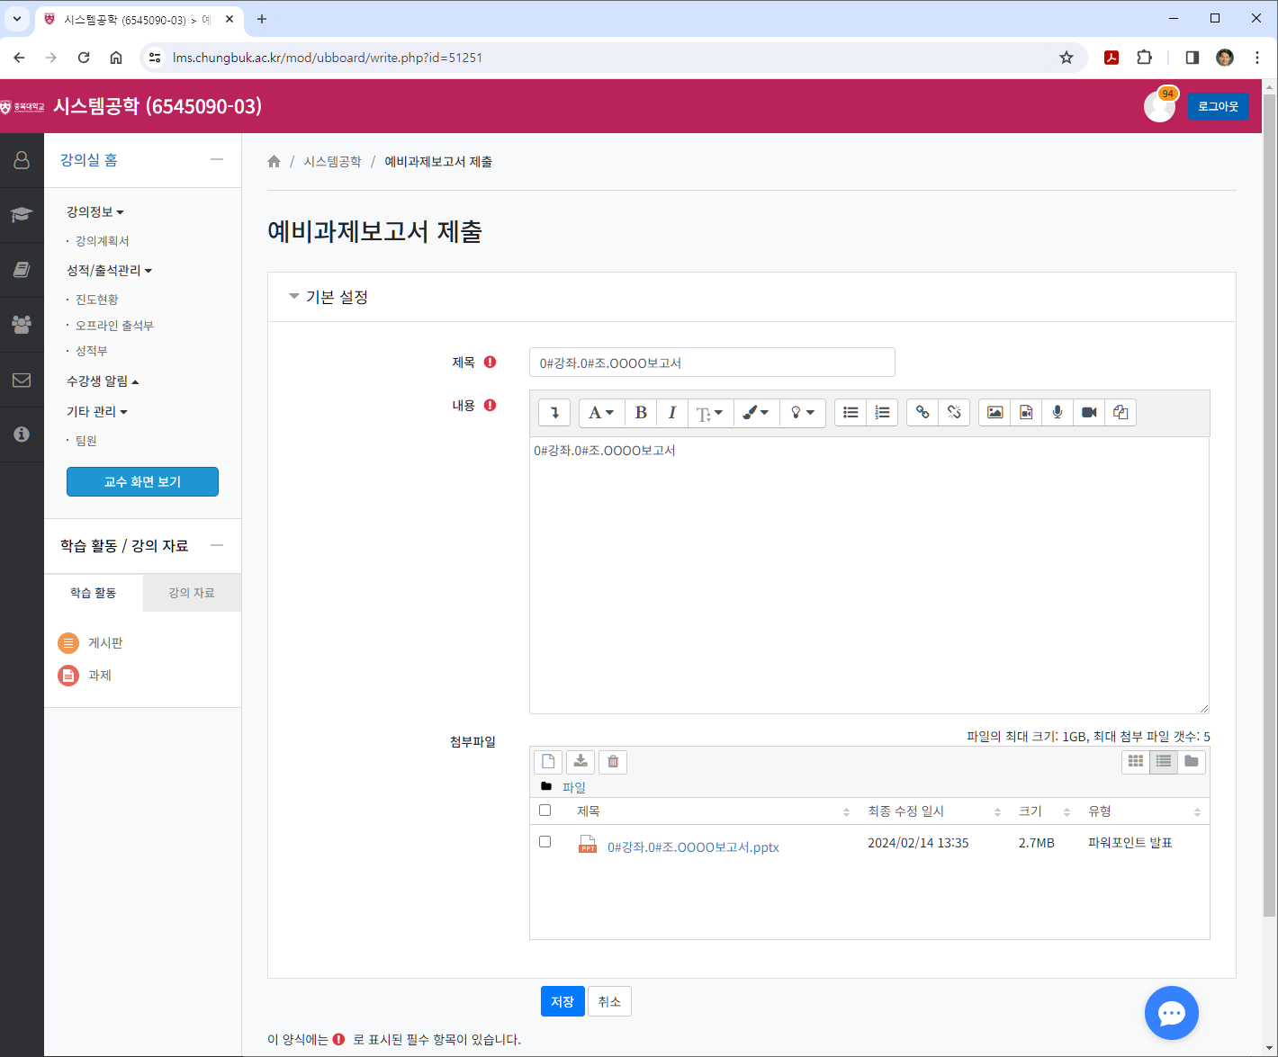
eCampus - 팀 보고서 제출하기 (2/3)
① 제목,내용 입력 : 0#강좌.0#조.OOOO보고서
② 파일 첨부 :
0#강좌.0#조.OOOO보고서.pptx
클릭

Slide 35
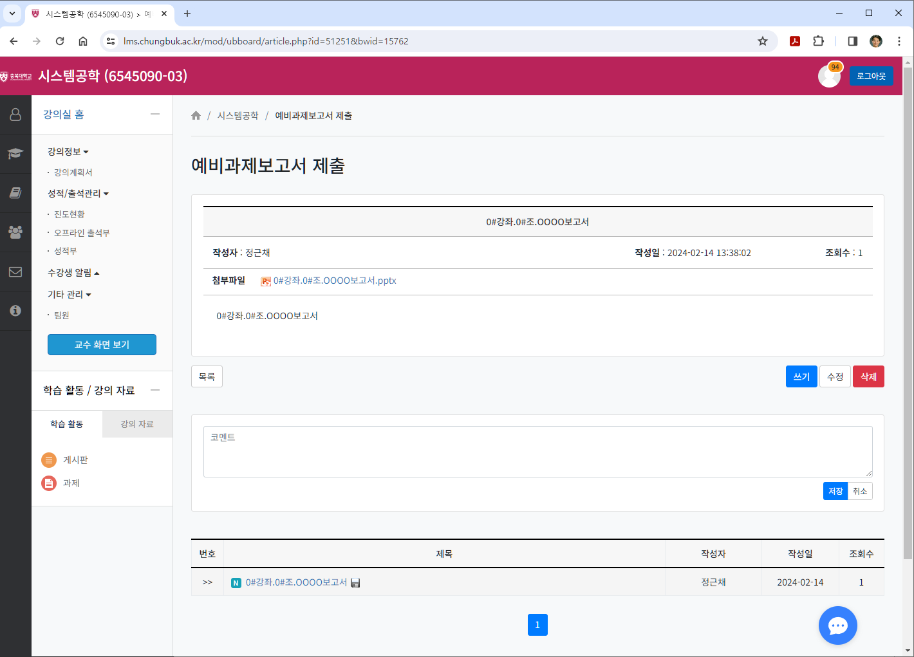
eCampus - 팀 보고서 제출하기 (3/3)
첨부 파일 확인
발표자료 수정 시 이용
게시글 확인

Slide 36
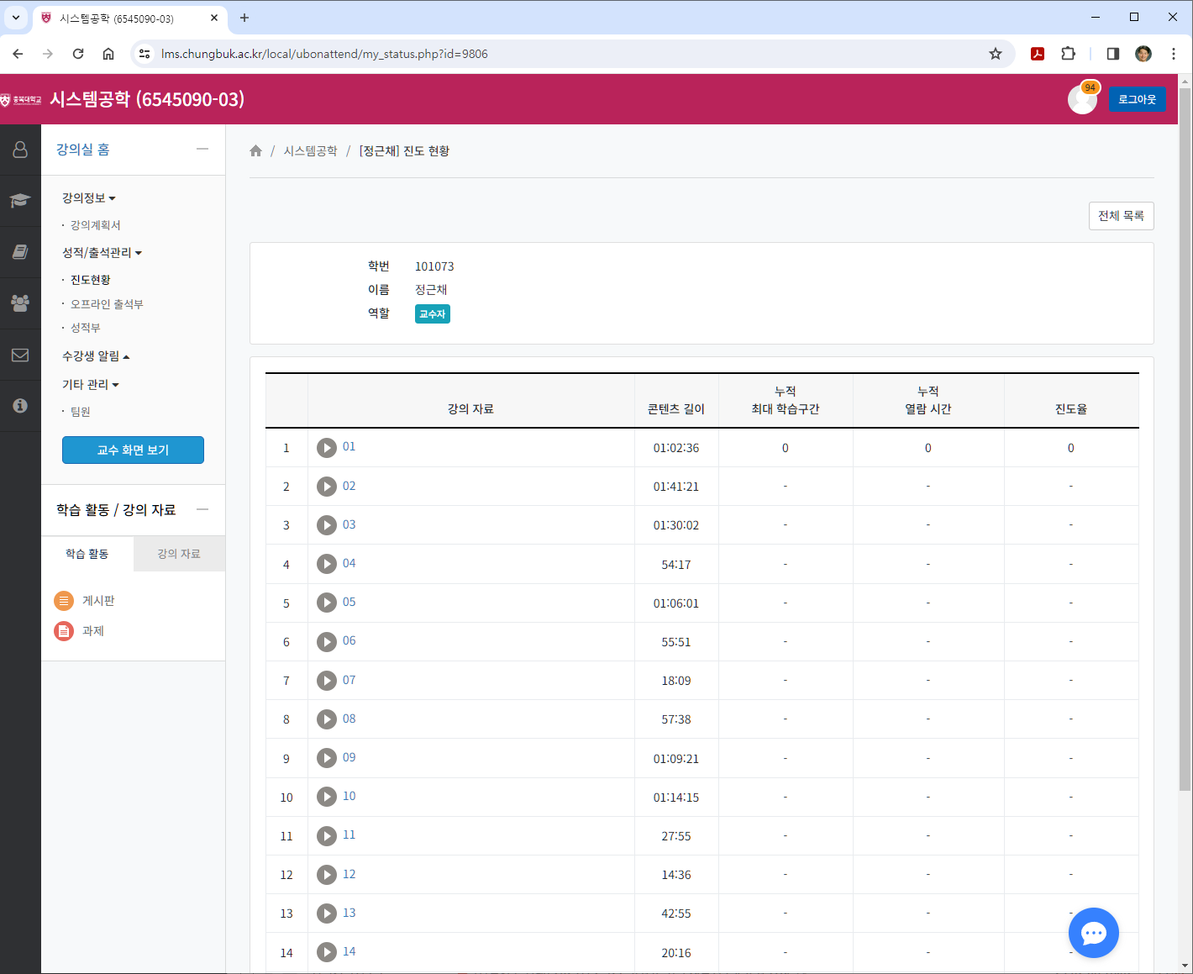
사전 동영상 시청 내역 확인
클릭 → 확인
반드시 수업전까지 시청해야 함
$$진도율= \frac{\text{누적 최대학습구간} }{\text{콘텐츠 길이} }$$
→ 누적 열람시간이 아닌 누적 최대 학습 구간이 중요
확인 필요

Slide 37
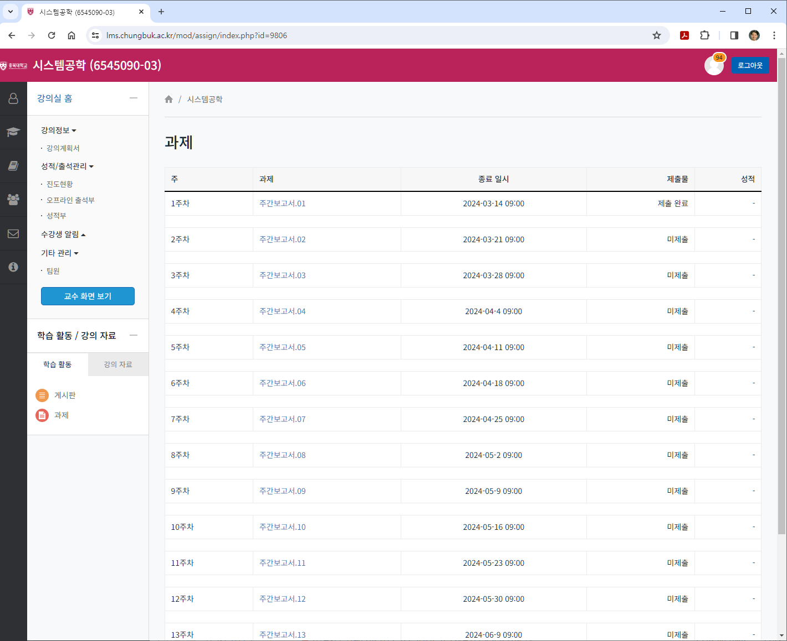
주간 보고서 제출 내역 확인
반드시 수업전까지 제출해야 함
확인
필요
클릭 → 확인

Slide 38
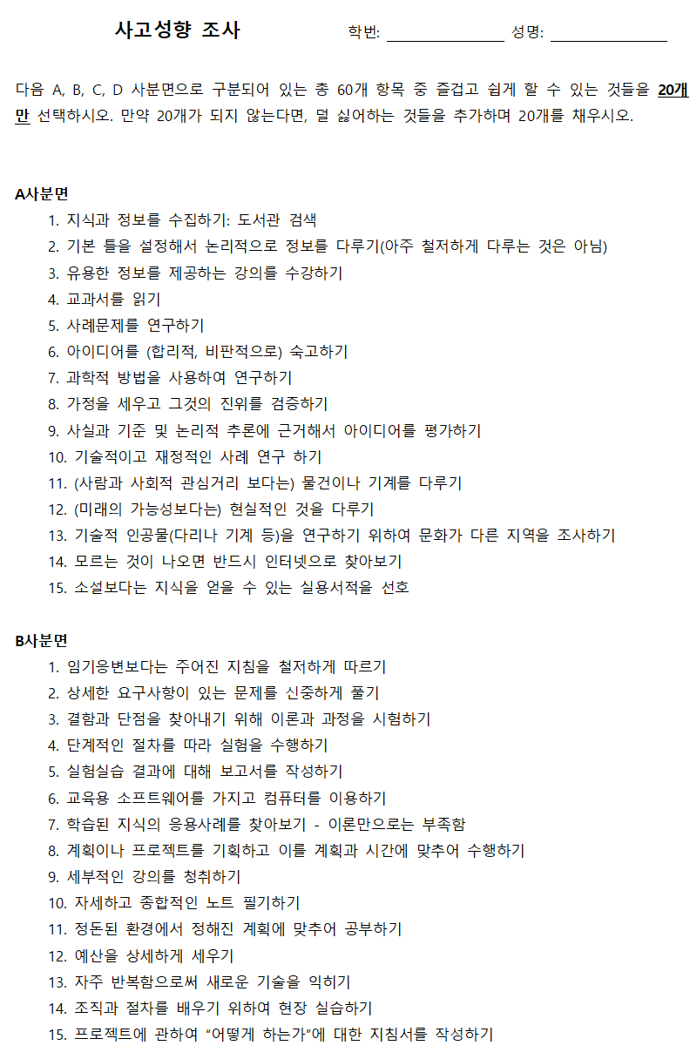
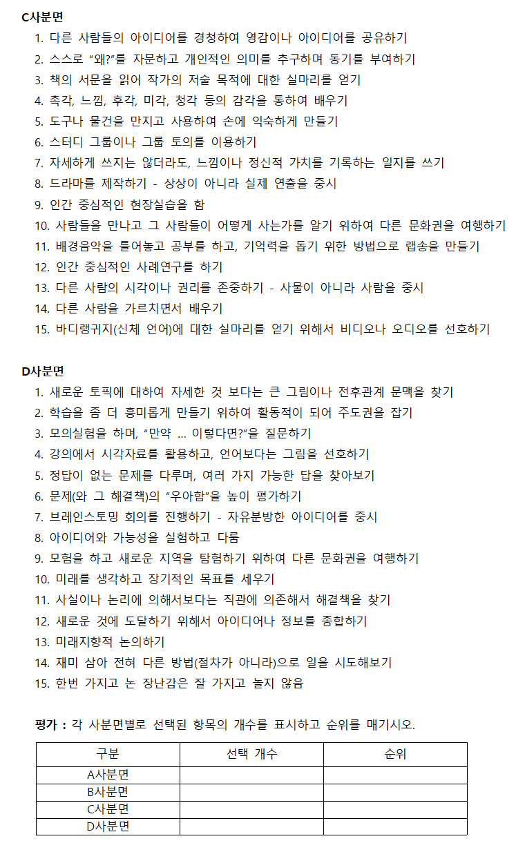
사고성향 조사

Slide 39
문의 사항
이메일 문의 : kcjeong@cbnu.ac.kr

Slide 40
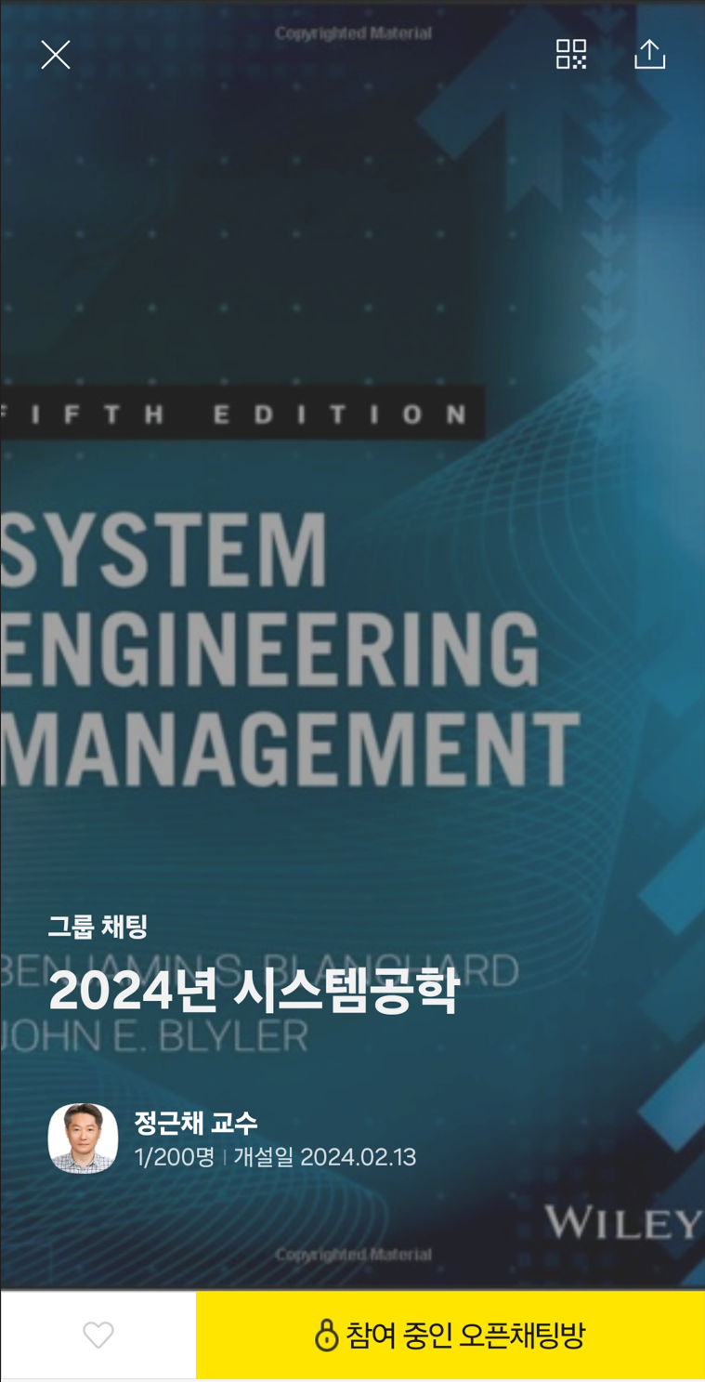
오픈 채팅방 운영 : 공지사항 확인
카카오톡 오픈채팅방 참여
2024년 시스템공학
https://open.kakao.com/o/gXUsRx9f
참여코드 : 49323

Slide 41
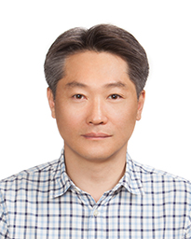
당부
한학기 동안 열심히 공부하시기 바랍니다.
감사합니다.

